Slide 1
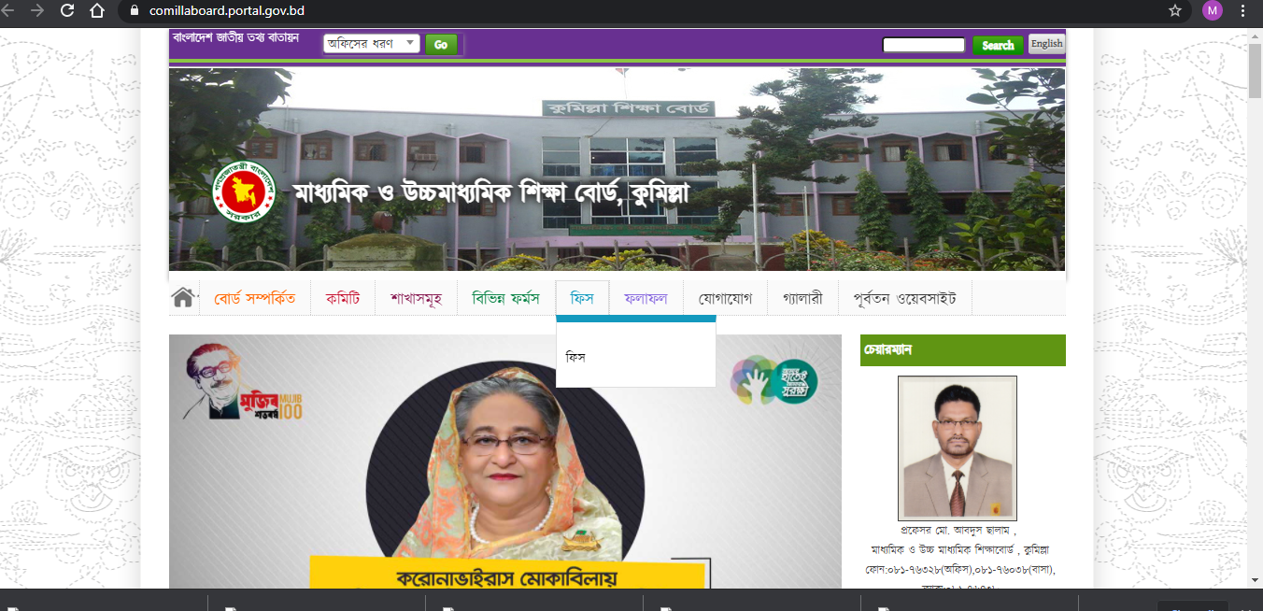

Slide 2
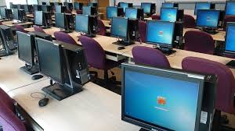
স্বাগতম

Slide 3
মুহাম্মাদ রফিকুল ইসলাম
প্রভাষক, তথ্য ও যোগাযোগ প্রযুক্তি
ধর্মঘর ডিগ্রি কলেজ
মাধবপুর, হবিগঞ্জ।

Slide 4
শ্রেণিঃ দ্বাদশ
বিষয়ঃ তথ্য ও যোগাযোগ প্রযুক্তি
৪র্থ অধ্যায়: ওয়েব ডিজাইন পরিচিতি এবং HTML
সময়ঃ ৬০ মিনিট
তারিখঃ ০৭/০২/২০২১ইং

Slide 5
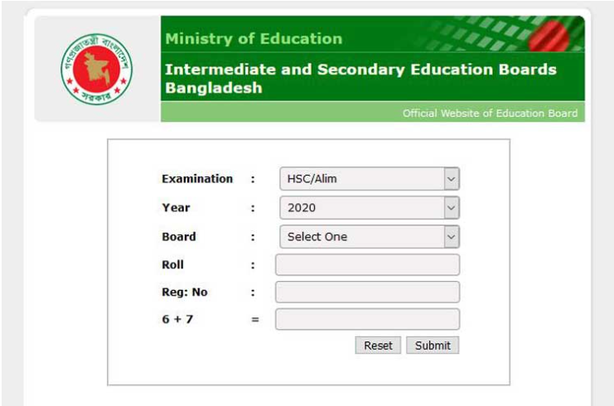
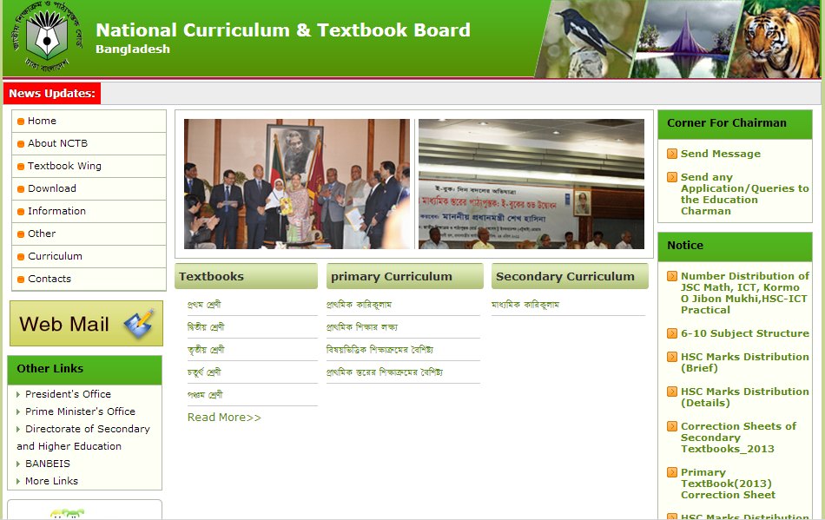
ওয়েবপেজগুলো কিভাবে তৈরি করা হয়েছে?

Slide 7
শিখনফল
আজকের পাঠ শেষে শিক্ষার্থীরা ...
HTML এর সাহায্যে সাধারণ ওয়েব পেইজ তৈরি করতে পারবে;
HTML এর সাহায্যে ওয়েব পেইজে ইমেজ যুক্ত করতে পারবে;
হাইপারলিংক ব্যবহার করে ওয়েবপেজ তৈরি করতে পারবে।

Slide 8
HTML এর সাহায্যে ওয়েব পেইজ তৈরি করার বেসিক স্ট্রাকচার
<html>
</html>
<head>
</head>
<title> . . . </title>
Head Section
<body>
</body>
Body Section

Slide 9
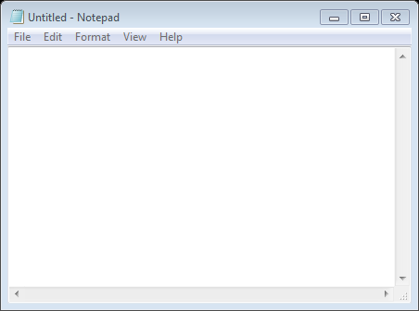
সাধারণ ওয়েবপেজ তৈরি করার পদ্ধতি
১. প্রথমে ল্যাপটপ বা কম্পিউটার চালু করতে হবে-
২. এরপর Start বাটনে ক্লিক করতে হবে-
৩. এরপর All Programs এর উপর ক্লিক করতে হবে
৪. এবারে Accessories এর উপর ক্লিক করতে হবে
৫. তাহলে আমাদের সামনে Accessories মেনুর অধীনস্ত সকল প্রোগ্রাম প্রদর্শিত হবে
৬. এখন Notepad প্রোগ্রামটির ক্লিক করতে হবে নিম্নরুপ প্রোগ্রাম ওপেন হবে।

Slide 10
<html>
</html>
<head>
</head>
<title> </title>
First page
<body>
</body>
This is simple web page

Slide 11
ওয়েবপেজ সংরক্ষণ এবং প্রদর্শন করার পদ্ধতি
৭. এবারে File মেনুর Save অপশনে ক্লিক করব-
৮. তাহলে আমাদের সামনে Save As ডায়লগ বক্স প্রদর্শিত হবে
৯. এখন File name ঘরে টেক্সবক্সে আমরা কাংখিত ফাইলের নাম এবং শেষে এক্সটেনশন হিসেবে .html দিব (যেমন-First page.html)
১০. Save as type এর ড্রপ ডাউন লিষ্ট –এ ক্লিক করে All Files সিলেক্ট করে দিতে হবে।
1১. Save হওয়ার জায়গা নির্দ্ধারণ করে দিতে পারি। যেমন ডেক্সটপে সংরক্ষণ করার জন্য ডায়লগ বক্সের বামপর্শে Desktop এর উপর ক্লিক করি।
1২. এবারে ডায়লগ বক্সের Save বাটনে ক্লিক করি।
1৩. ফলে ফাইলটি কম্পিউটারের Desktop-সংরক্ষন হবে।
১৪. এবার ওয়েব পেজটিকে Open করতে চাইলে- First page.html ফাইল এর উপর ডাবল ক্লিক করতে হবে। তাহলে নিম্নের মত ওয়েবপেজ দেখতে পাব।

Slide 12
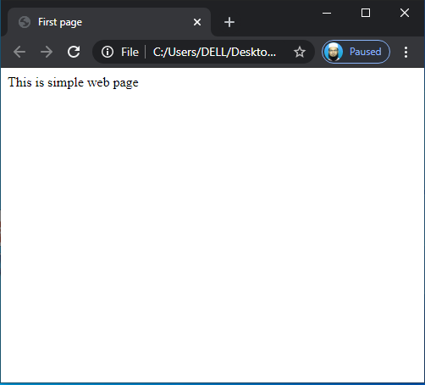
<html>
</html>
<head>
</head>
<title>First page</title>
<body>
This is simple web page
</body>

Slide 13
একক কাজ
ওয়েব পেইজে তোমার নাম প্রদর্শন করার HTML কোড লিখ।
সময়ঃ ০৩ মিনিট

Slide 14
HTML এর সাহায্যে ওয়েব পেইজে ইমেজ যুক্ত করা
গ্রাফিক্স বা ইমেজ যাই হোক না কেন দর্শনযোগ্য উপাদানগুলোর সংযোজন ওয়েব প্রেজেন্টেশনকে আরও বেশি বিশেষত্ব প্রদান করে।
ওয়েবে পেইজে ইমেজ ব্যবহারের সুবিধা হলো:
ওয়েব প্রেজেন্টেশনে ইমেজ ব্যবহারের মাধ্যমে সহজেই টেক্সটের পরিমাণ কমিয়ে আনা যায়।
গ্রাফিক্স বা ইমেজের ব্যবহার হচ্ছে মানুষের দৃষ্টি আকর্ষনের একটি উৎকৃষ্ট উপায়।
ইমেজকে লিংক হিসেবে ব্যবহার করে ওয়েব পেজটি আরও দর্শনীয় করা যায়।
ওয়েবে পেইজে ইমেজ ব্যবহারের অসুবিধা হলো:
ডাউনলোড এর সময় গ্রাফিক্স বা ইমেজ টেক্সট এর চেয়ে বেশি সময় নেয়,
গ্রাফিক্যাল ব্রাউজার ব্যবহার না করলে গ্রাফিক্স সাপোর্ট করে না,
এমন কিছু কিছু রং আছে যা অনেক ব্রাউজারই সাপোর্ট করে না।

Slide 15
ইমেজ ট্যাগের অ্যাট্রিবিউটসহ সিনট্যাক্সটি হলো
<img src = "url" align = " " width = " " height = “ " alt = " " >
এবার অ্যাট্রিবিউটগুলো সম্পর্কে একটু সংক্ষেপে আলোচনা করি।
src: যে ইমেজটি প্রদর্শিত হবে তার url টি হল src এর ভ্যালু।
url: ইমেজটি কোথায় সংরক্ষিত আছে তার ঠিকানা
align: ইমেজটি বা টেক্সট এর অবস্থান নির্দেশ করবে। এলাইন Top, middle, bottom, right, left হতে পারে।
width: ইমেজের প্রস্থ কত হবে তা নির্দেশ করে।
height: ইমেজের দৈর্ঘ্য নির্দেশ করে।
alt: alt: অ্যাট্রিবিউট কোনো ইমেজের জন্য একটি অলটারনেট টেক্সট নির্ধারণে ব্যবহৃত হয়। ব্রাউজার যদি কোনো কারণে ইমেজ লোড করতে ব্যর্থ হয় তখন ইমেজের পরিবর্তে অলটারনেট টেক্সট প্রদর্শন করবে।

Slide 16
<html>
<body>
</body>
</html>
<p>
An image :
<img src = "15.jpg" width = "600" height = "300">
</p>
<p> An image from picture in D drive :
<img src = "D:\picture\12.jpg" width ="600" height ="300">
</p>

Slide 17
An Image
An Image

Slide 18
হাইপারলিংক
লিংকের সিনট্যাক্স হলো: <a href = "url" > Link Text </a>
হাইপারলিংকে আমরা দুটি ভাগে ভাগ করতে পারি।যথা:
Internal link: Internal link হচ্ছে এমন একটি ফাইলের সাথে লিংক স্থাপন করা যা আমাদের নিজস্ব ওয়েবসাইটের অংশ অর্থাৎ লিংক করা ফাইলসহ সম্পূর্ণ প্রেজেন্টেশনটিই আমাদের তৈরি। একই পেইজের মধ্যে নির্দিষ্ট কোনো অংশের সাথে লিংক করাও ইন্টারন্যাল লিংকের অংশ।
External link: External link হচ্ছে আমাদের ওয়েবসাইটে কোনো ফাইলের সাথে Internet-এ অবস্থিত অন্য কারও তৈরি ওয়েবসাইটের বা ওয়েবসাইটের কোনো অংশের সাথে সংযোগ।

Slide 19
<html>
<body>
</body>
</html>
<a href = " First page.html " > Simple Page </a> <br>
<a href ="Second page.html">Image Page </a> <br><br>
<a href="http://www.cumillaboard.gov.bd"> Education Board</a>

Slide 20
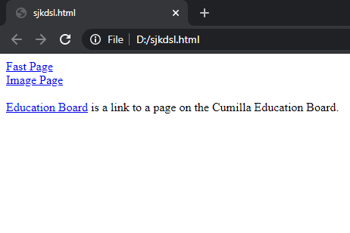
<html>
<body>
</body>
</html>
Simple Page
<a href = " First page.html " > Simple Page </a> <br>
Image Page
Education Board
<a href ="Second page.html">
Image Page </a> <br><br>
<a href="http://www.cumillaboard.gov.bd"> Education Board</a>

Slide 21
দলীয় কাজ
দলঃ A
কম্পিউটারের c drive এর image ফোল্ডারে রাখা logo.jpg
নামের ছবিটি ওয়েব পেইজে প্রদর্শনের html কোড লিখ।
দলঃ B
তোমার তৈরিকৃত ওয়েবপেইজের সাথে www.moedu.gov.bd পেইজের লিংক করার html কোড লিখ।
সময়ঃ ০5 মিনিট

Slide 22
সারসংক্ষেপ

Slide 23
মূল্যায়ন
HTML ফাইল এর এক্সটেনশন কি?
ইমেজ ট্যাগে align এবং ult অ্যাট্রিবিউট এর কাজ কি?
হাইপারলিংক কি?

Slide 24
তোমার কলেজের নাম এবং ছবিসহ একটি ওয়েবপেজ তৈরি করার html কোড লিখ যাতে বাংলাদেশের ওয়েব পোর্টালের লিংক সংযুক্ত থাকে।

Slide 25
সহায়ক বই
NCTB কর্তৃক প্রকাশিত আইসিটি বই
সিসটেক পাবলিকেশন্স, ঢাকা কর্তৃক প্রকাশিত
মাহবুবুর রহমান এর আইসিটি বই

